Slide 1
Computer Vision and Deep Learning
Ch 06
강명묵
1

Slide 2
1. 매칭
Contents
2. 파노라마
3. 특수 효과
2

Slide 3
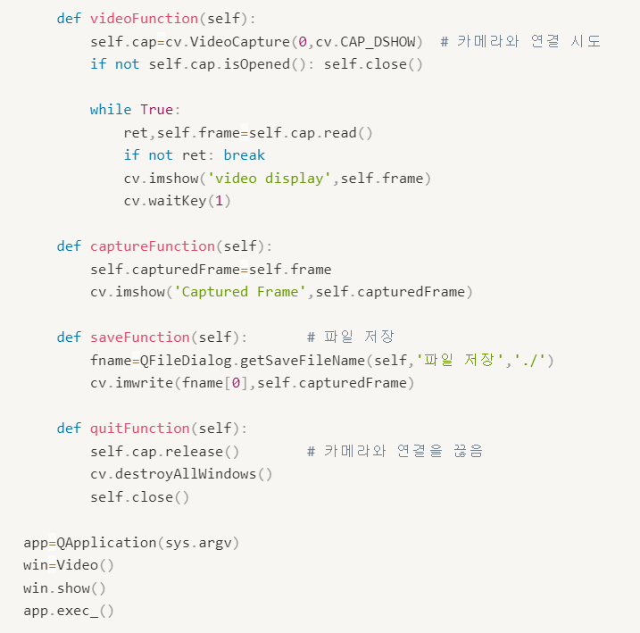
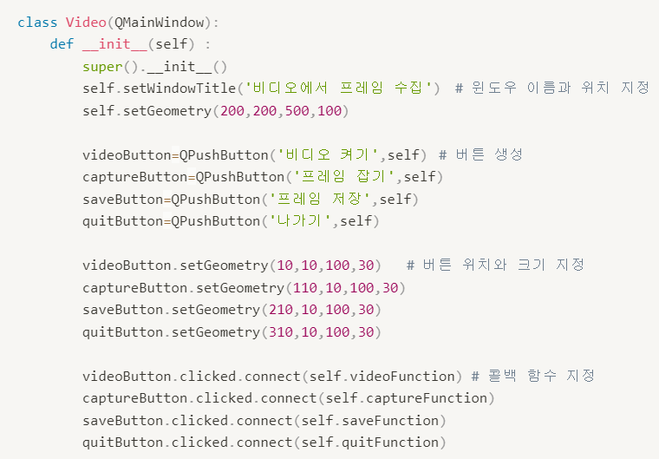
매칭
1. 비디오에서 프레임 잡아서 저장
3

Slide 4
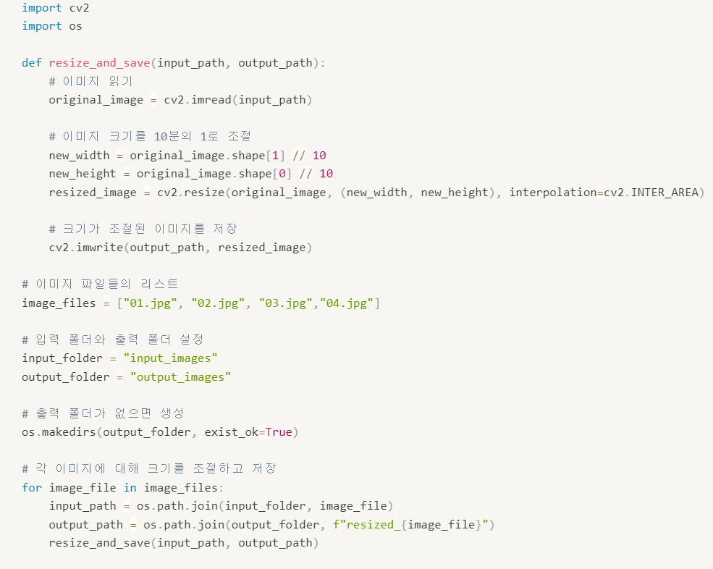
매칭
2. 이미지 크기 조정
cv2.INTER_AREA
이미지 축소에 효과적!
4

Slide 5
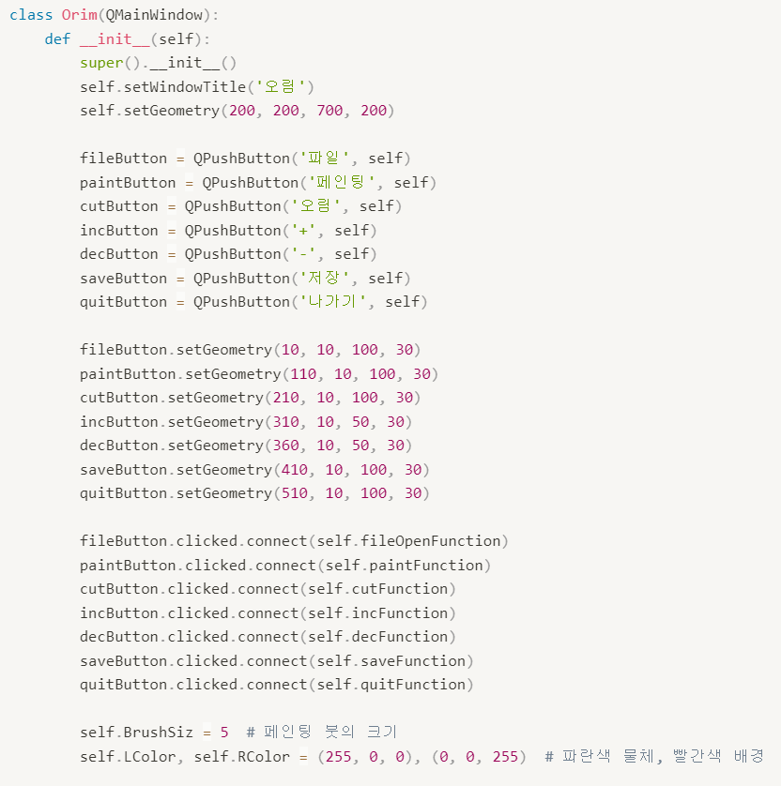
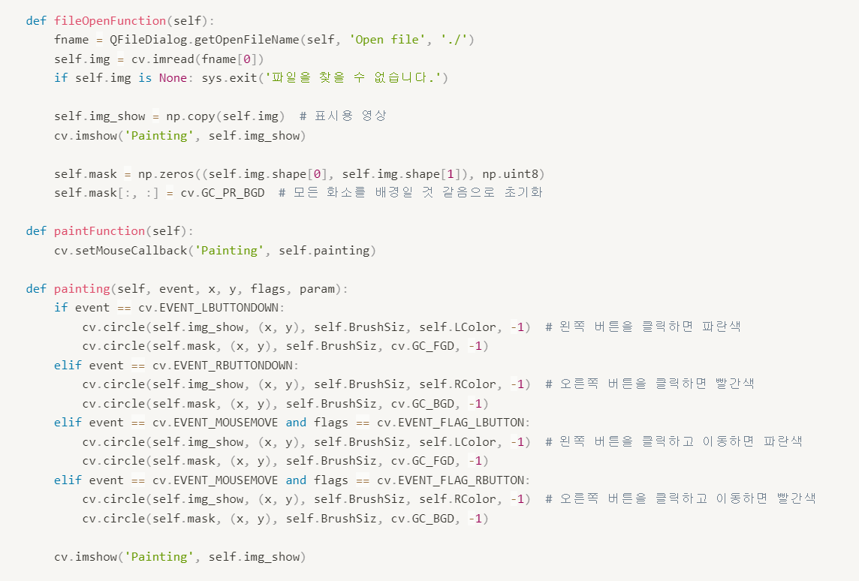
매칭
3. 오림을 이용하여 흰색 배경을 가진 타겟 물체 만들기
5
Notes:
여기서 Correspond problem은 대응점 문제를 이야기 합니다. 즉, 두 영상에서 특징점을 추출하고 매칭을 통해 해당하는 특징점 쌍을 찾는 것 입니다.
여기서 local feature, 즉 지역 특징이 중요하게 작용하는데 지역특징은 좁은 지역을 보고 특징점 여부를 판정하는 것입니다.
그럼 지역특징을 위한 6가지 기준을 살퍄보겠습니다.
첫번째로 재현율입니다. ~~~ 두번째로 불변성입니다. ~~~ 3번째로 분별력입니다. ~

Slide 6
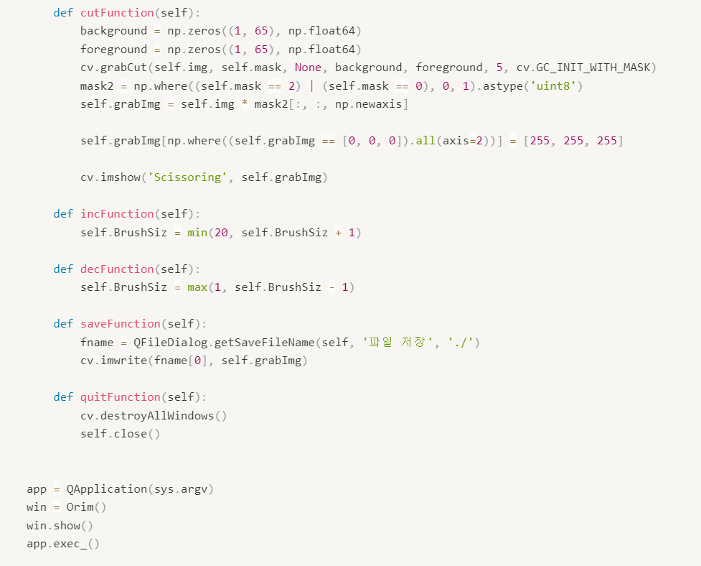
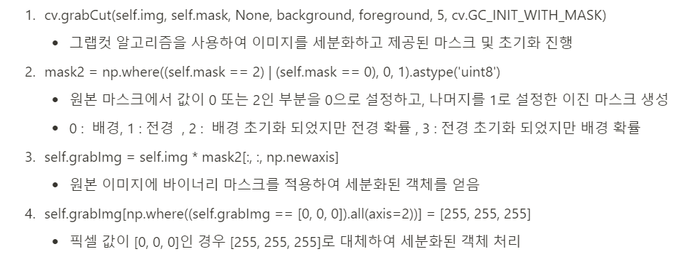
매칭
3. 오림을 이용하여 흰색 배경을 가진 타겟 물체 만들기
6

Slide 7
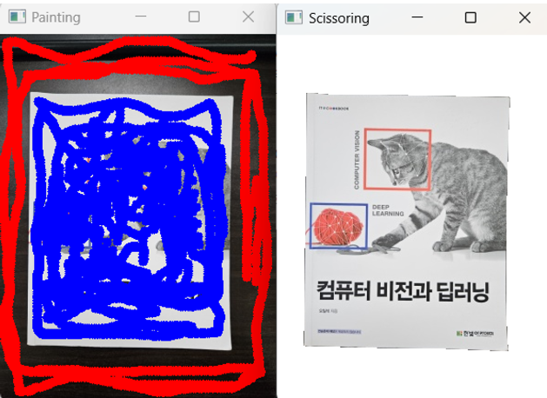
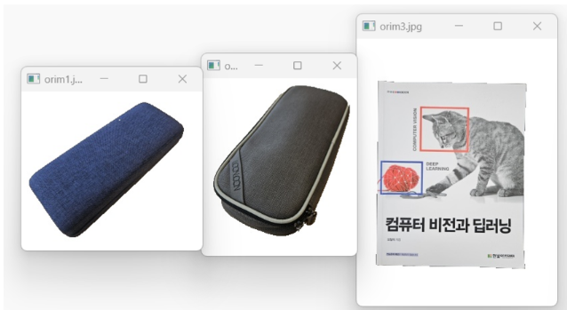
매칭
3. 오림을 이용하여 흰색 배경을 가진 타겟 물체 만들기
7

Slide 8
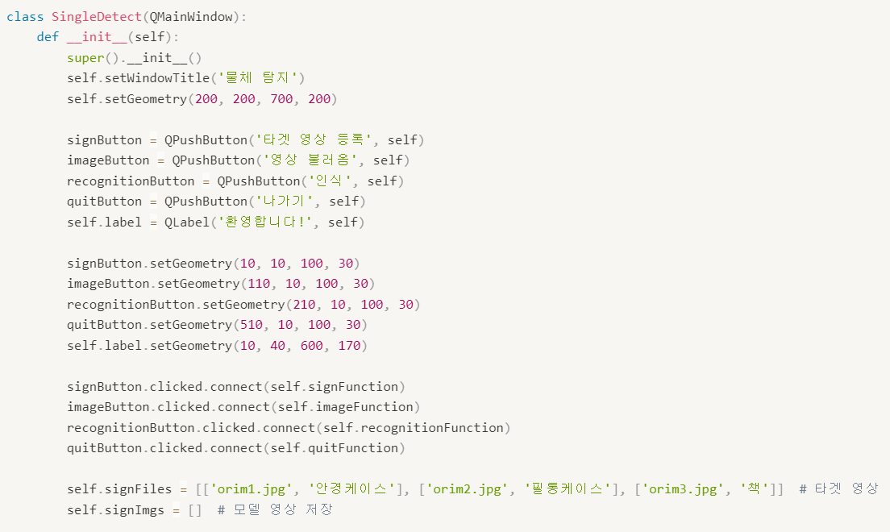
매칭
4. 물체 탐지
8

Slide 9
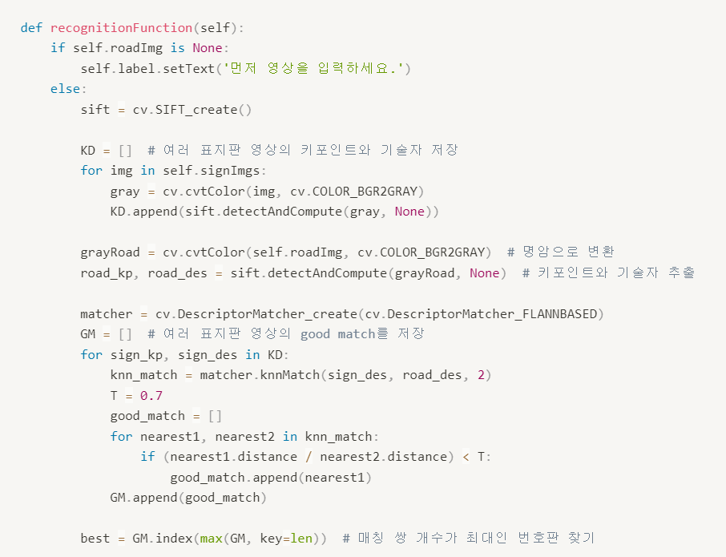
매칭
4. 물체 탐지
SIFT Descriptor 생성
SIFT Keypoint, Descriptor 추출
FLANN 기반 Descriptor matcher 생성
임계값을 이용하여 좋은 match 선별
9

Slide 10
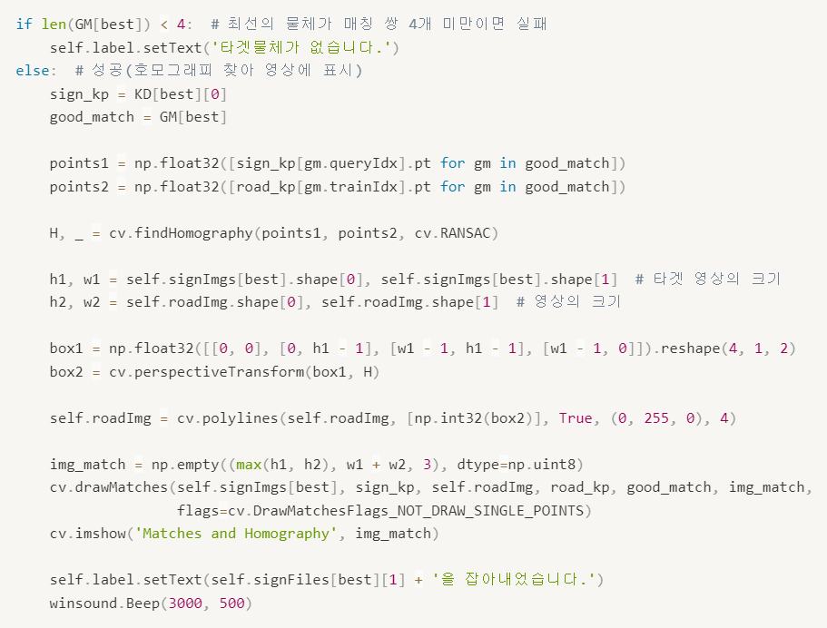
매칭
4. 물체 탐지
좋은 매치에 해당하는 keypoint 추출
호모그래피 행렬 계산(RANSAC 이용)
good_match와 호모그래피에 적용된 경계상자를 사용하여 매칭 결과 그리기
9

Slide 11
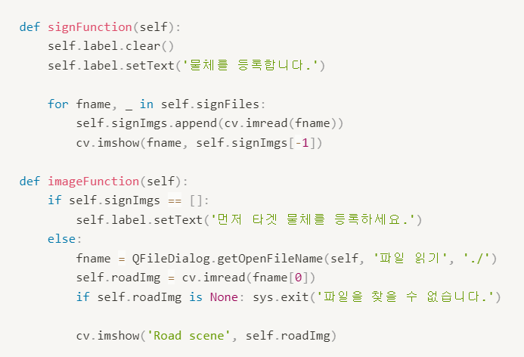
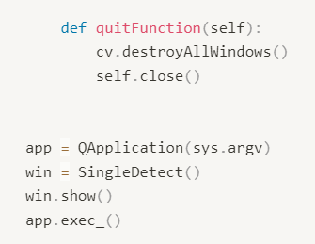
매칭
4. 물체 탐지
10

Slide 12
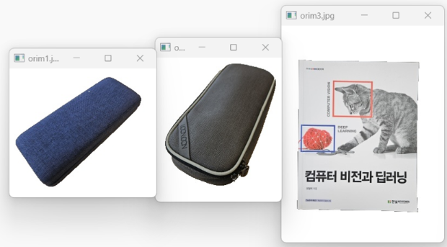
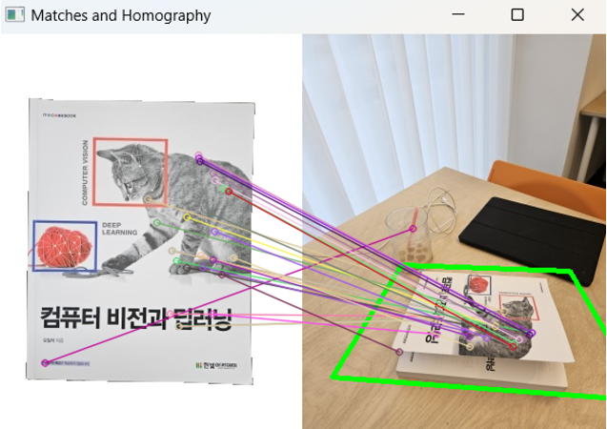
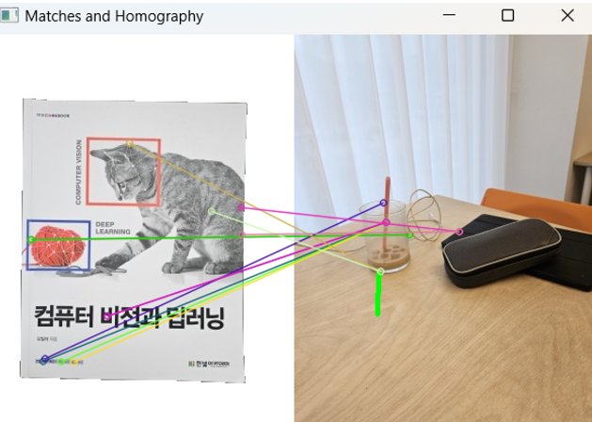
매칭
4. 물체 탐지
11

Slide 13
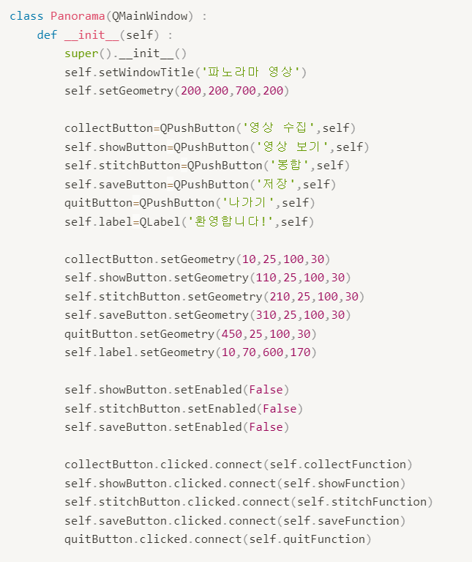
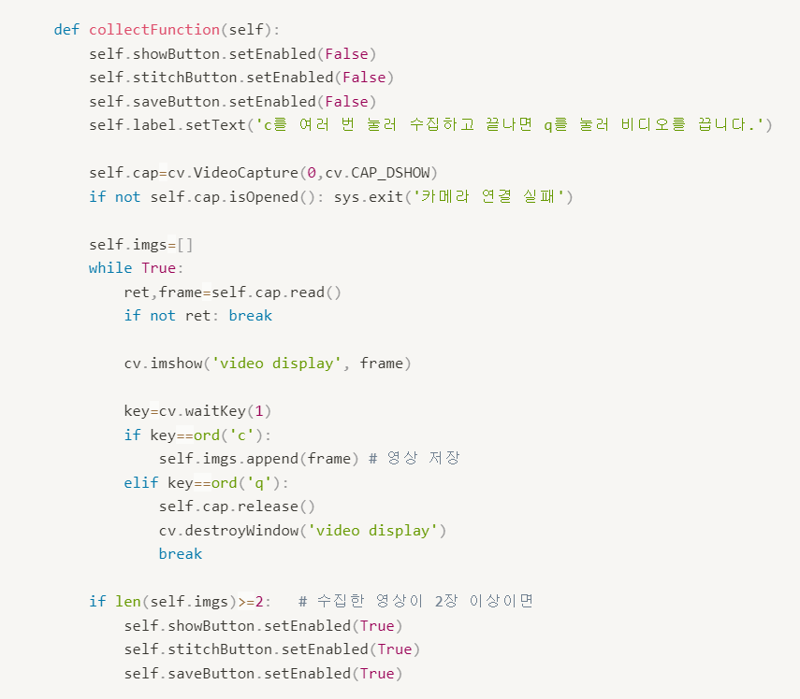
파노라마
12

Slide 14
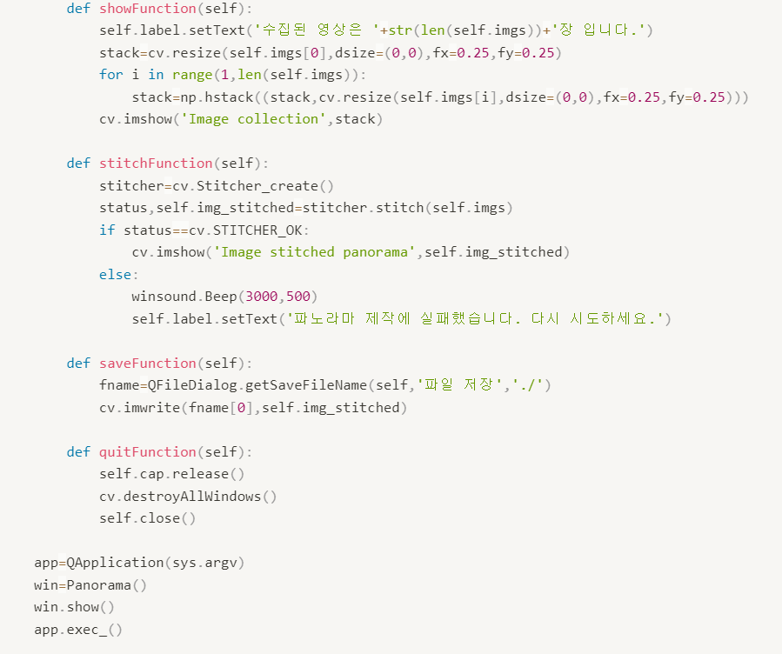
파노라마
13

Slide 15
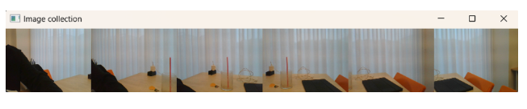
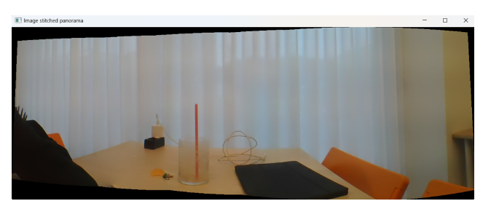
파노라마
14

Slide 16
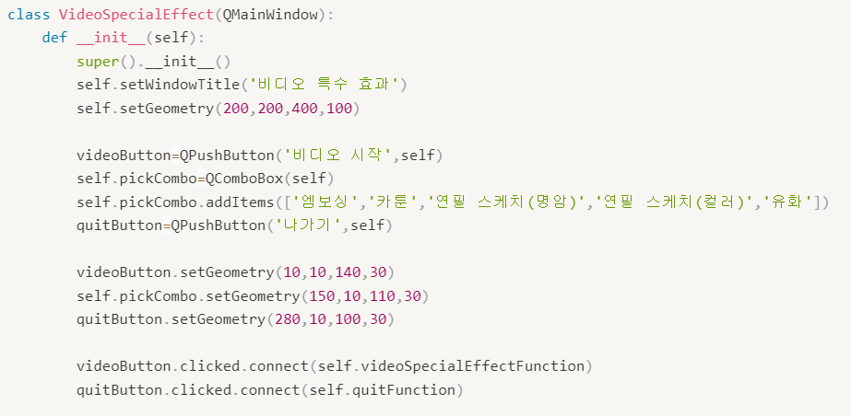
특수 효과
15

Slide 17
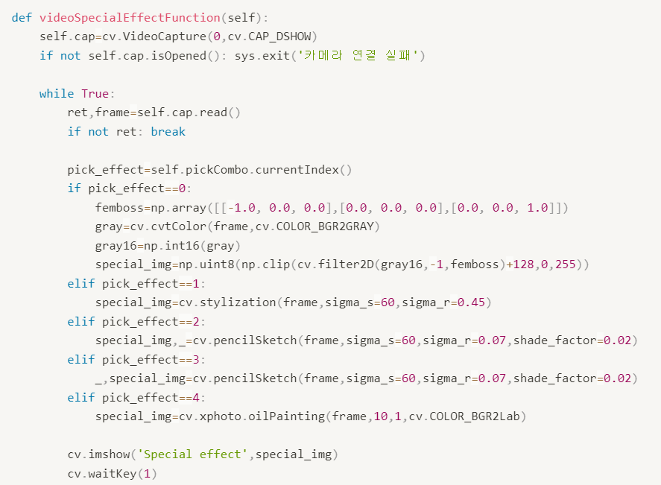
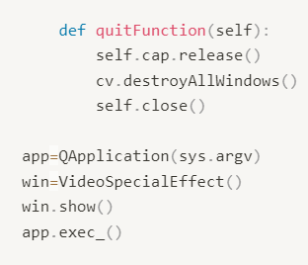
특수 효과
엠보싱
카툰
연필 스케치(명암)
연필 스케치(컬러)
유화
16

Slide 18
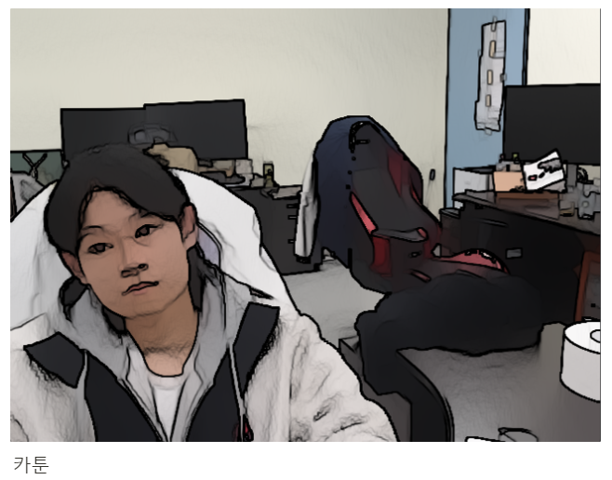
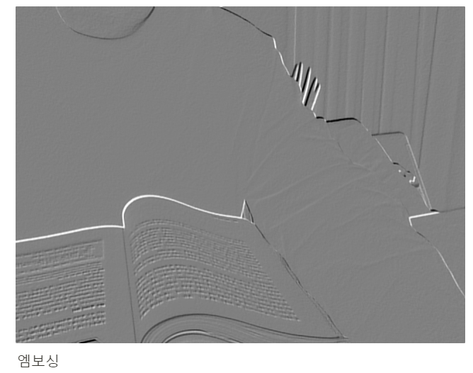
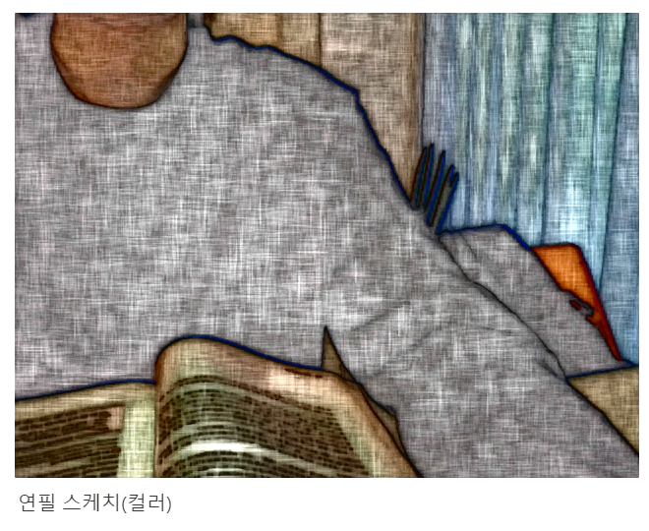
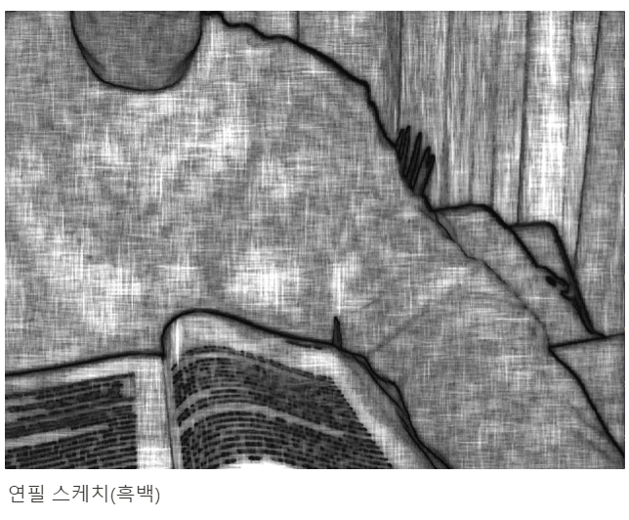
특수 효과
17

Slide 19
감사합니다.
18

